Slide 1
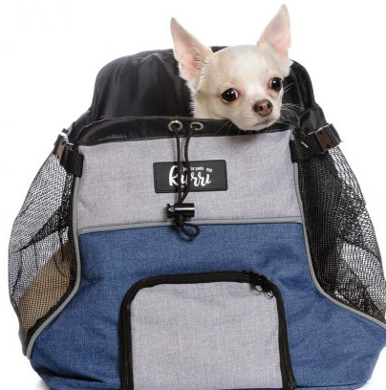
Rurri Рюкзак переноска
Свойства
Выгода
1
Регулирующийся поясной ремень
Рюкзак открывается с 2-х сторон
Мягкий коврик внутри
Наличие карабина
Компактно складывается в плоский вариант
плотно удерживает рюкзак на спине, что очень удобно при езде на велосипеде
обеспечит удобство посадки животного
обеспечит комфорт питомцу
обеспечит безопасность транспортировки питомца
рюкзак не займет много места
2
3
4
Rurri Рюкзак переноска для кошек и собак серо-синий 29х23х38 см
5

